Slide 1
BIL | TAJUK | TARIKH | SURATKHABAR
1 | PEMBANGUNAN KERETA API LAJU TRANS-BORNEO WAJAR DILAKSANA | 2 APRIL 2024 | BERITA HARIAN
2 | PENGGUNAAN KERETA ELEKTRIK SKALA BESAR DIJANGKA 2026 | 2 APRIL 2024 | BERITA HARIAN
3 | MODEL KERETA ELEKTRIK PERTAMA PROTON DIPERKENAL AWAL 2025 | 8 APRIL 2024 | BERITA HARIAN
4 | KERAJAAN PERLU BERANI PERKENAL INSENTIF BELI KENDERAAN ELEKTRIK | 9 APRIL 2024 | BERITA HARIAN
5 | ’CHINA EV FIRMS DO NOT RELY ON SUBSIDIES | 9 APRIL 2024 | NEW STRAITS TIMES
6 | GOVT MOVES TO FACILITATE GREEN ELECTRICITY TRADING | 12 APRIL 2024 | NEW STRAITS TIMES
7 | SUNWAY, IKTBN DUSUN TUA BEKERJASAMA TAWAR LATIHAN BERKAITAN EV | 17 APRIL 2024 | BERITA HARIAN
8 | MASIH BANYAK PENGECAS EV BELUM MOHON SIJIL SIRIM | 18 APRIL 2024 | BERITA HARIAN
9 | PEMBUAT ELEKTRONIK EROPAH BUKA KILANG BAHARU DI KEDAH | 25 APRIL 2024 | BERITA HARIAN

Slide 2
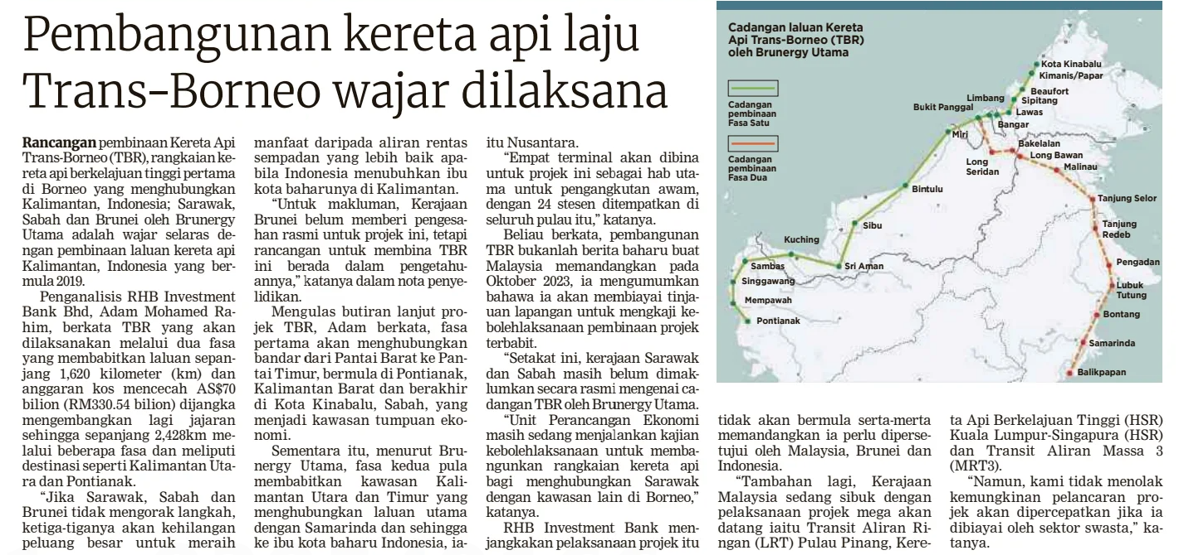
BERITA HARIAN
2 APRIL 2024
BH |PEMBANGUNAN KERETA API LAJU TRANS-BORNEO WAJAR DILAKSANA| MS 23

Slide 3
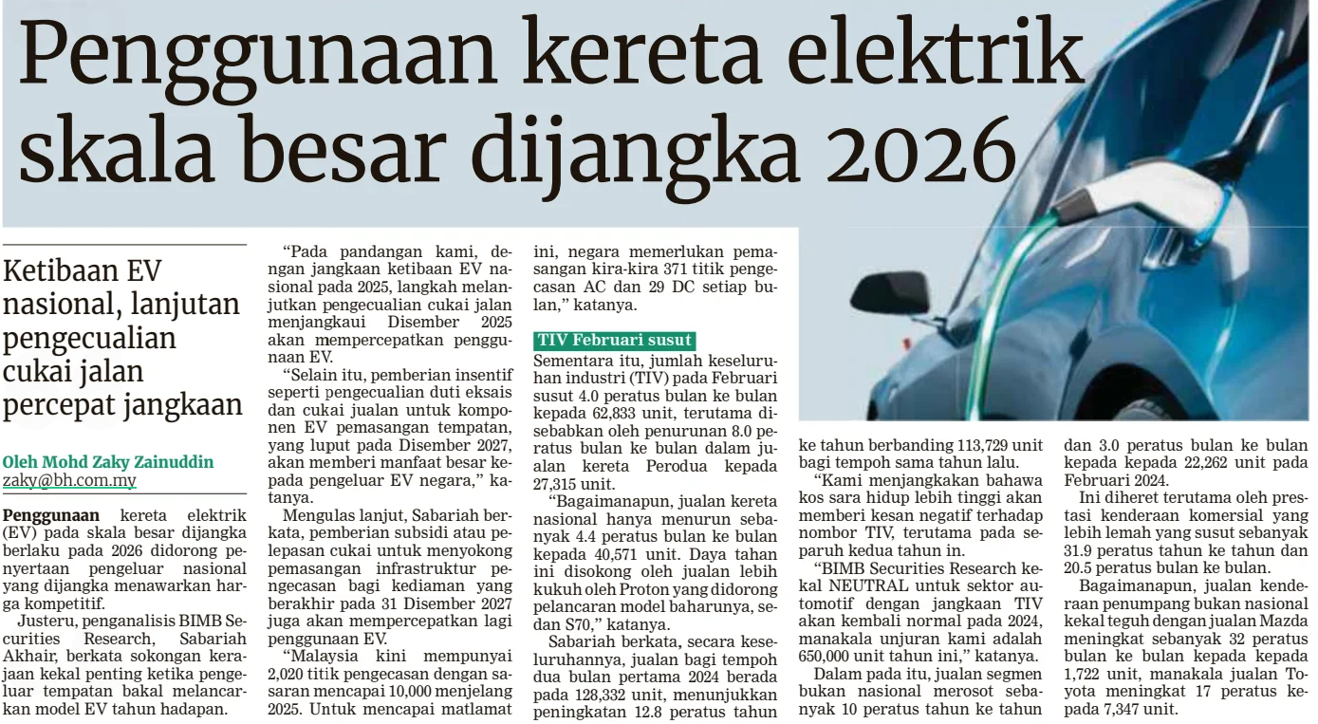
BERITA HARIAN
2 APRIL 2024
BH|PENGGUNAAN KERETA ELEKTRIK SKALA BESAR DIJANGKA 2026|MS 24

Slide 4
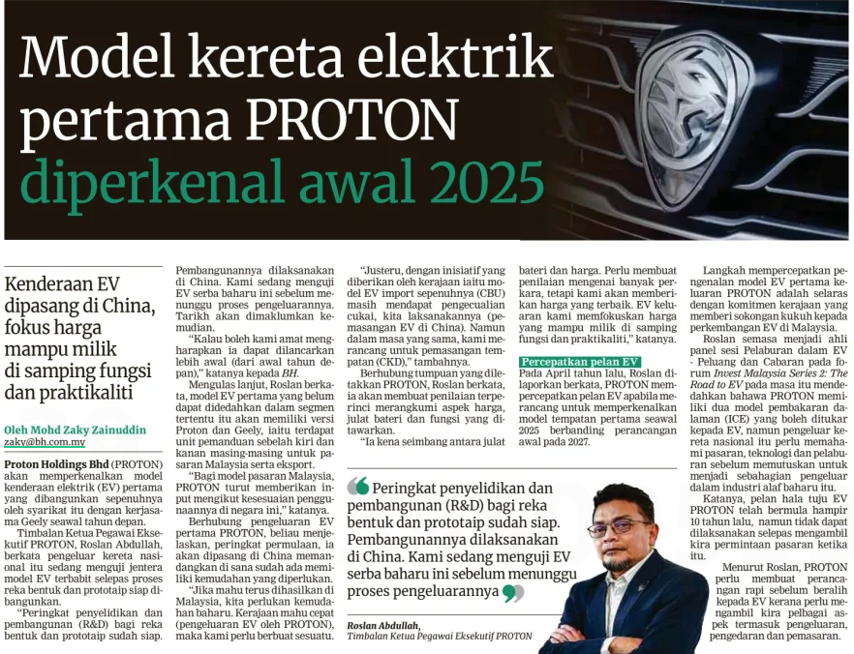
BERITA HARIAN
8 APRIL 2024
BH|MODEL KERETA ELEKTRIK PERTAMA PROTON DIPERKENAL AWAL 2025| MS 20

Slide 5
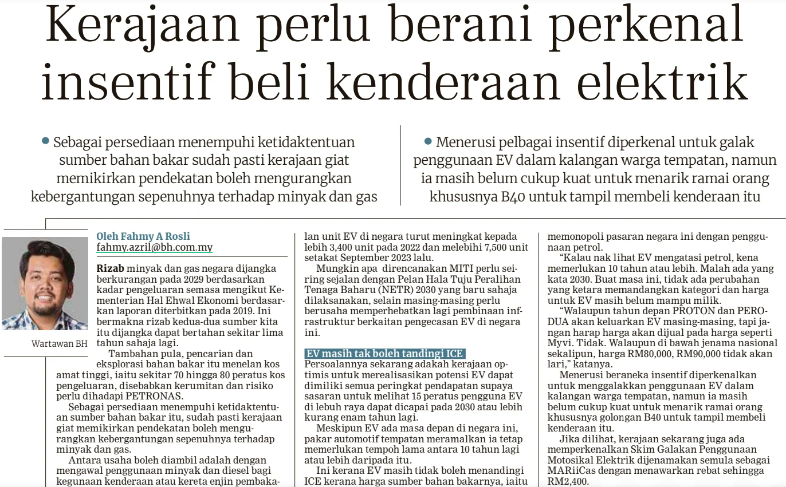
BERITA HARIAN
9 APRIL 2024
BH|KERAJAAN PERLU BERANI PERKENAL INSENTIF BELI KENDERAAN ELEKTRIK| MS 12

Slide 6
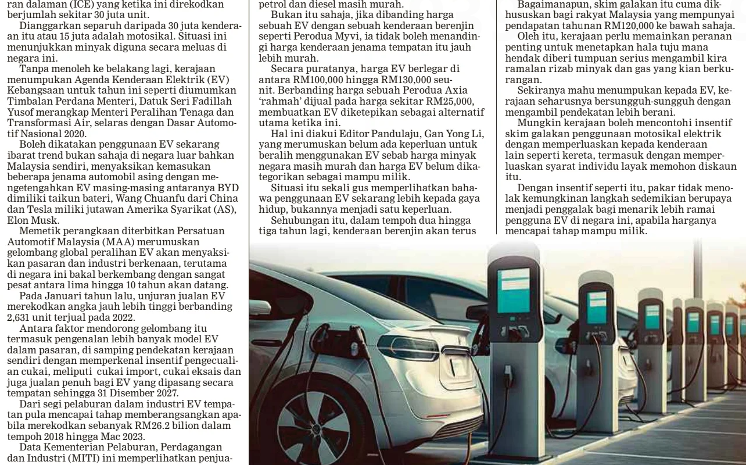
NEW STRAITS TIMES
9 APRIL 2024
BH| KERAJAAN PERLU BERANI PERKENAL INSENTIF BELI KENDERAAN ELEKTRIK | MS 12 (SAMBUNGAN)

Slide 7
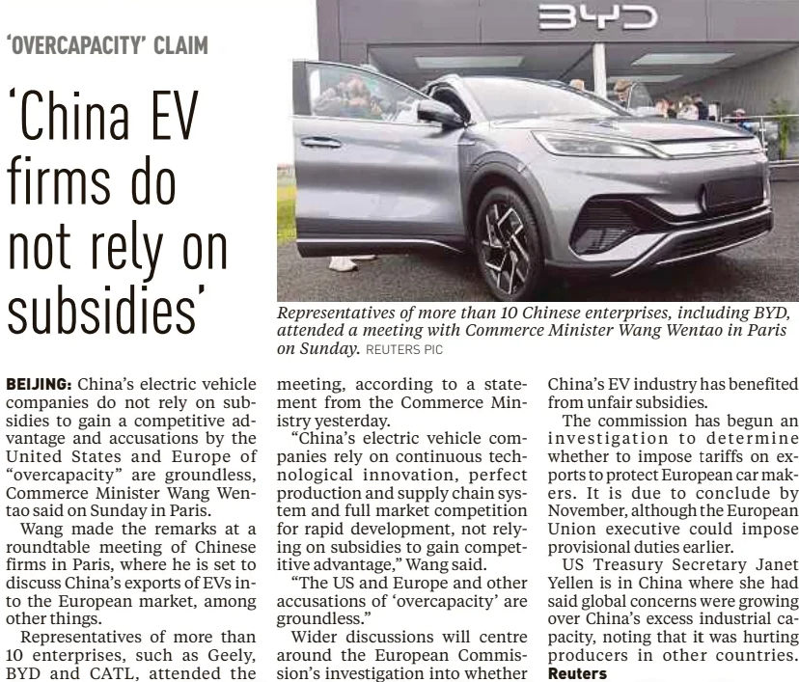
NEW STRAITS TIMES
9 APRIL 2024
NST|’CHINA EV FIRMS DO NOT RELY ON SUBSIDIES| MS 21

Slide 8
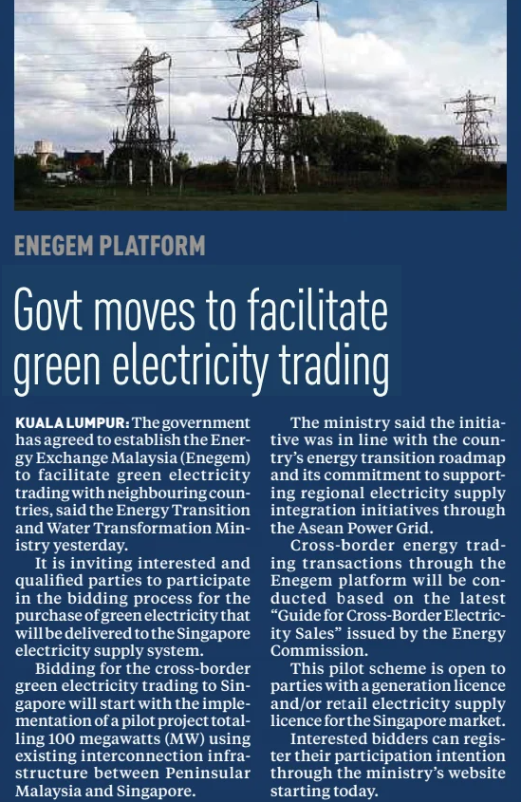
NEW STRAITS TIMES
12 APRIL 2024
NST|GOVT MOVES TO FACILITATE GREEN ELECTRICITY TRADING|MS 4

Slide 9
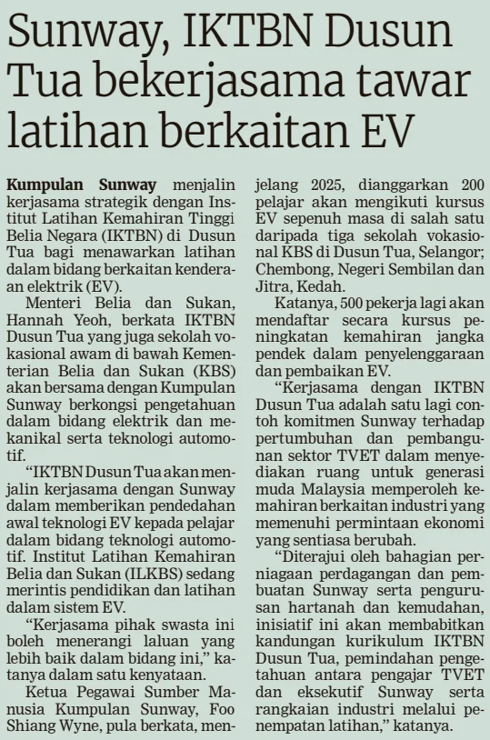
BERITA HARIAN
17 APRIL 2024
BH|SUNWAY, IKTBN DUSUN TUA BEKERJASAMA TAWAR LATIHAN BERKAITAN EV| MS 24

Slide 10
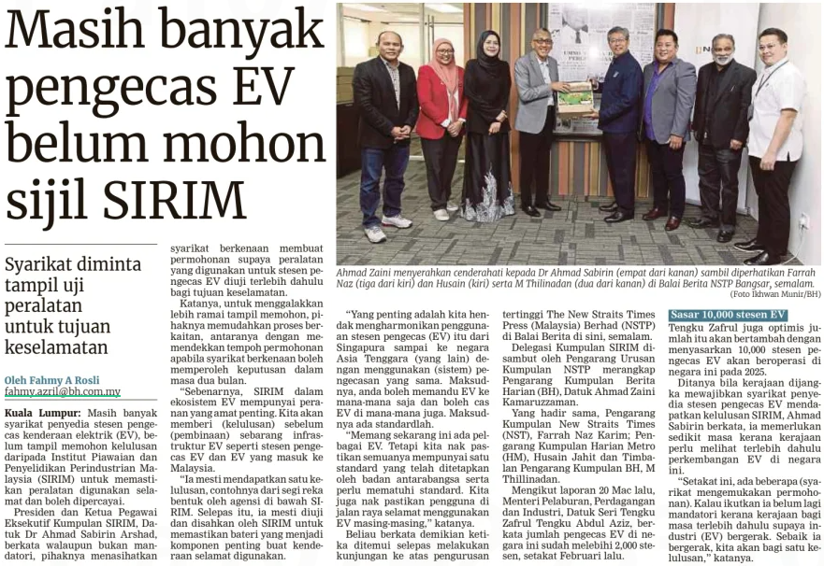
BERITA HARIAN
18 APRIL 2024
BH|MASIH BANYAK PENGECAS EV BELUM MOHON SIJIL SIRIM|MS 5

Slide 11
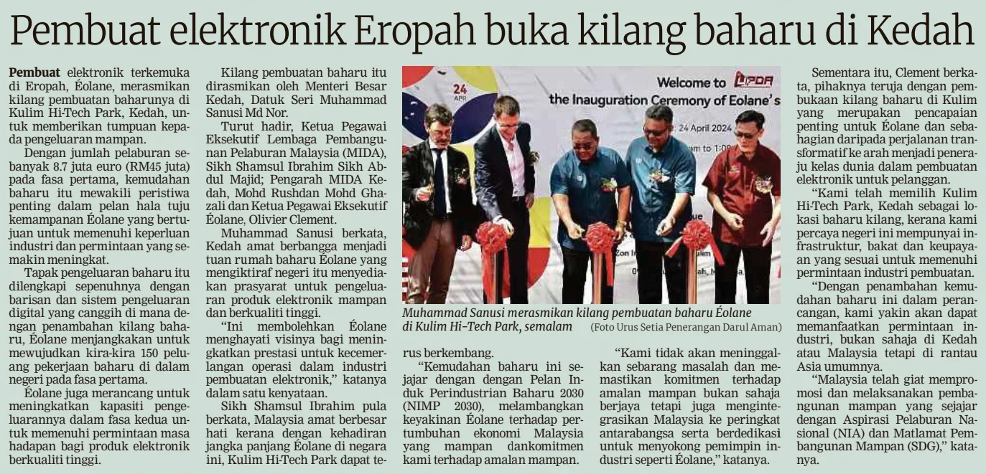
BERITA HARIAN
25 APRIL 2024
BH|PEMBUAT ELEKTRONIK EROPAH BUKA KILANG BAHARU DI KEDAH| MS 25

